Slide 1
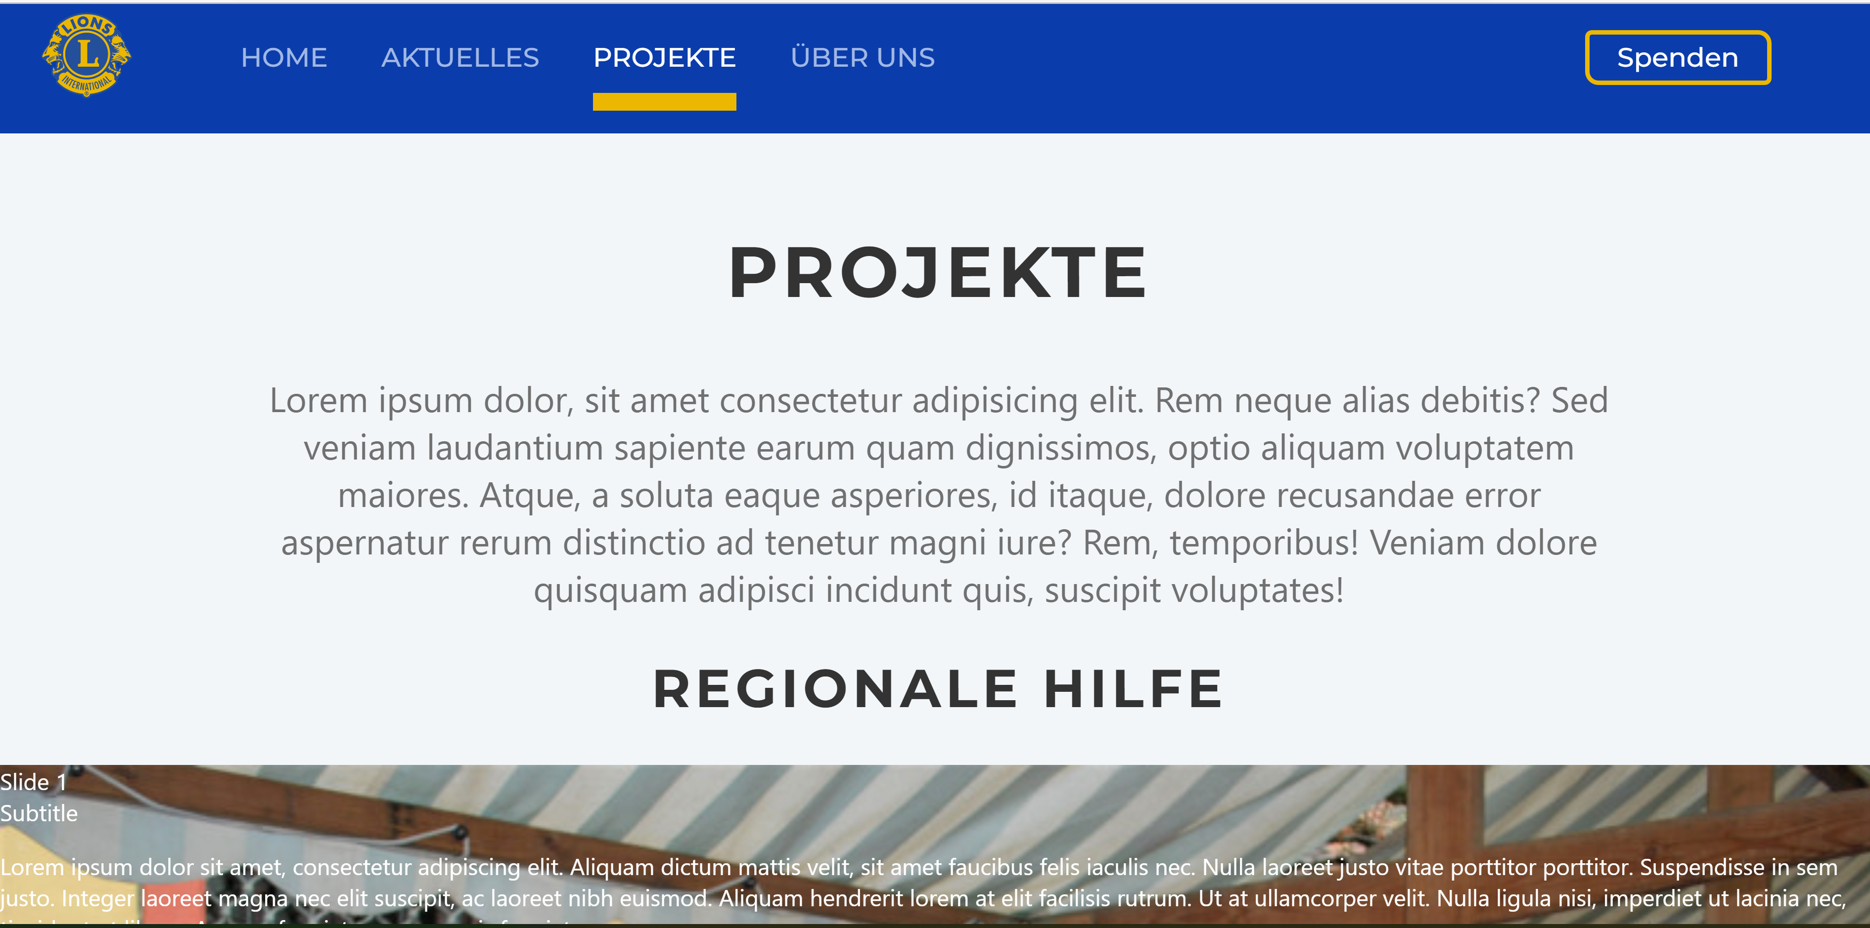
Projekte
Der Lions Club Zell engagiert sich in regionalen und überregionalen Projekten der starken Lions Gemeinschaft. So helfen die Lions, die Lebenskompetenz von Menschen in verschiedenen Altersklassen zu stärken, beginnend bereits im Kindergarten. Bereits seit mehreren Jahren hilft der Lions Club Zell auch beim Langzeit-Programm Lichtblicke - Sight First der internationalen Lions Gemeinschaft.
Maik:
Die Gliederung in regionale und überregionale Hilfe sollten wir doch besser entfallen lassen.
Denn wir beschreiben mit Aktuelles bereits lokale und damit regionale Projekte. Und bei den überregionalen bliebe nur Sight First.
Daher würde ich einfach die Überschrift „regionale Hilfe“ , „überregionale Hilfe“ streichen.
Die Reihenfolge der Projekte habe ich anbei mit Nummern gekennzeichnet, die aber nicht auf der Website erscheinen sollen.

Slide 2
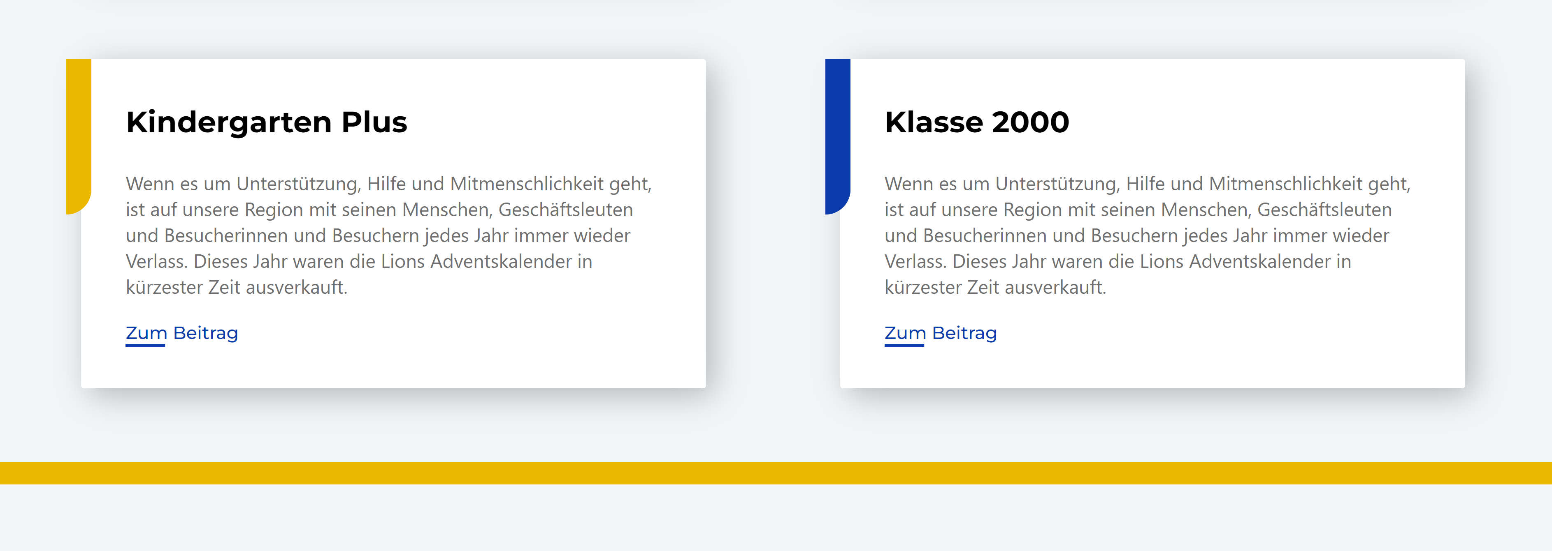
1
1
Kindergarten plus
Kindergarten plus fördert sozial-emotionale Kompetenzen von Kindern in Kindertageseinrichtungen. Das Programm regt Kinder an, mittels Spiel-, Bewegungs- und kreativen Ideen sowie kindgemäßer Gesprächsangebote wichtige Basiskompetenzen zu entwickeln. Emotionsausdruck, Emotionswissen und Emotionsregulation sowie das Kooperieren in der Gruppe werden erfolgreich verbessert. Die Eltern der beteiligten Kinder werden einbezogen.
Der Lions Club Zell unterstützt kontinuierlich die Ausbildung von Erzieher/-innen, die Grundeinheit sowie anfallende Lernmaterialien.
2
2
Klasse 2000
Klasse2000 ist das bundesweit größte Programm zur Gesundheitsförderung, Gewalt- und Suchtvorbeugung in der Grundschule. Es begleitet die Kinder frühzeitig und kontinuierlich von der ersten bis zur vierten Klasse. Das Programm stärkt ihr Selbstwertgefühl, ihre sozialen Kompetenzen und ihre positive Einstellung zur Gesundheit. Die Methoden sind spielerisch, handlungsorientiert und kindgerecht.
Wir fördern die Ausbildung der Pädagogen und die Bereitstellung von praxiserprobtem Unterrichtsmaterial.

Slide 3
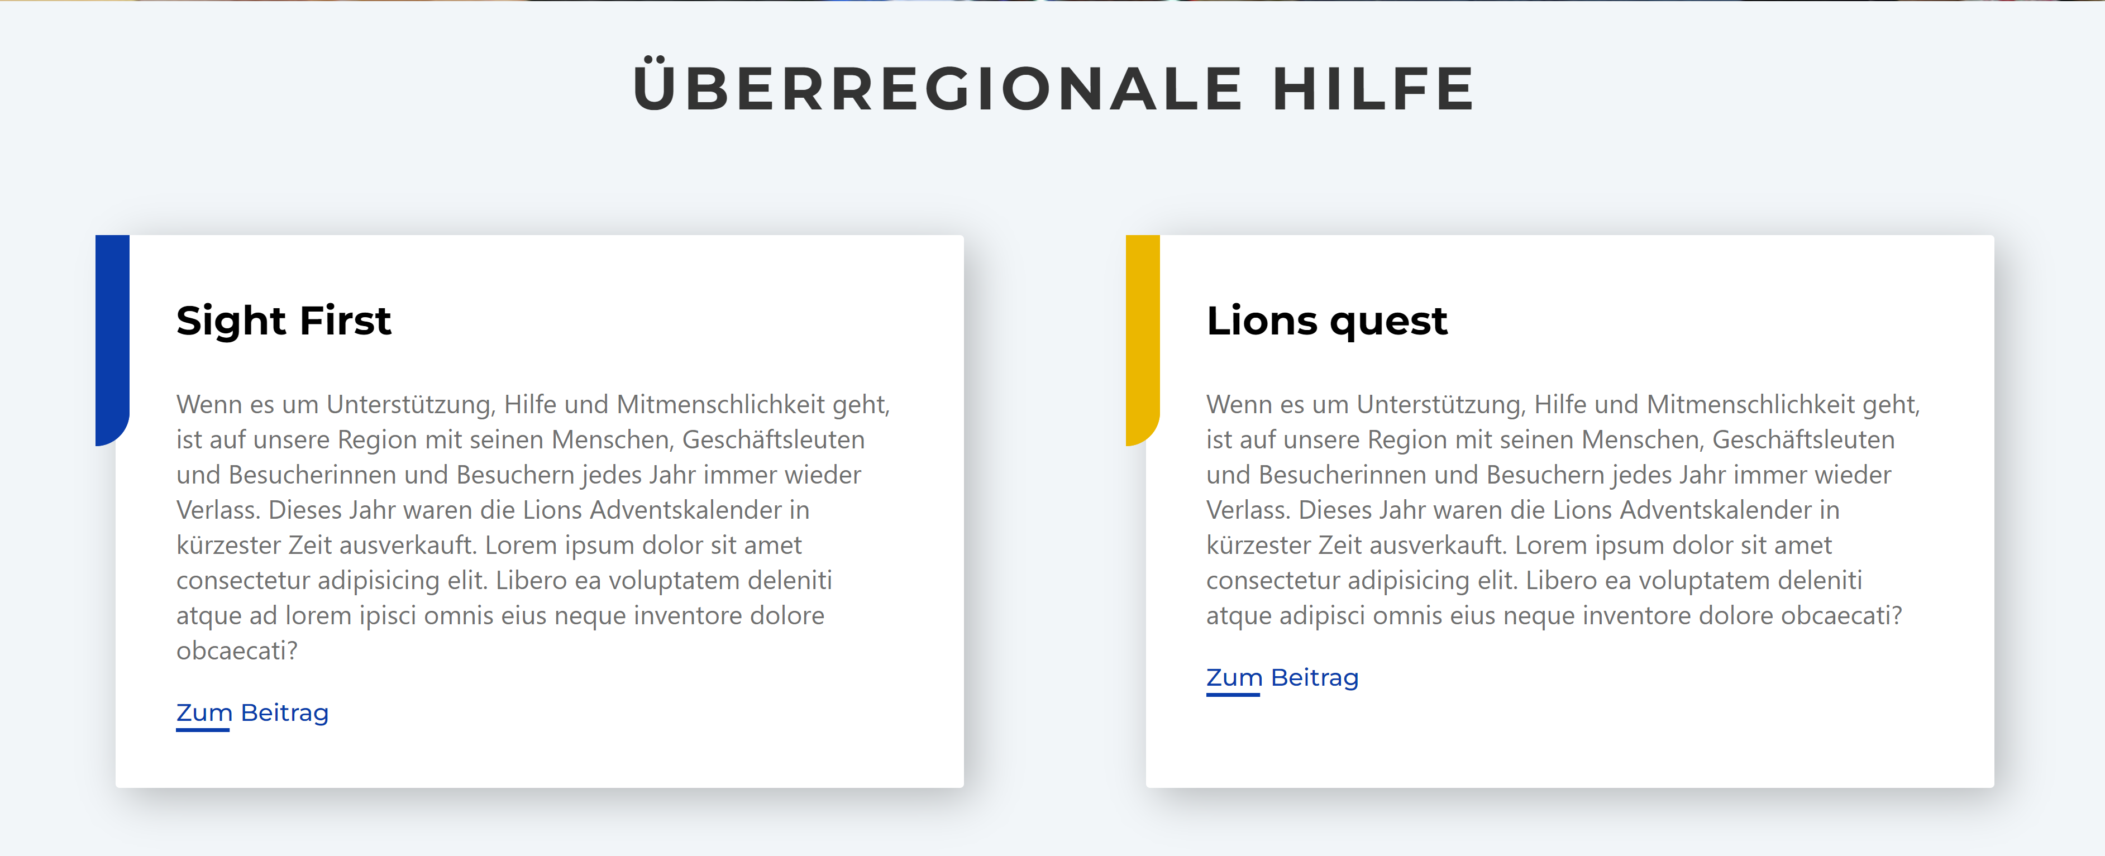
4
Sight first
Die Verbesserung der augenmedizinischen Versorgung, Rehabilitationsmaßnahmen und die Schaffung inklusiver Bildungseinrichtungen für blinde, seh- und mehrfachbehinderte Menschen. Lions ermöglichen damit tausenden von Betroffenen eine bessere und hoffnungsvollere Zukunft.
Unter dem Leitmotto SightFirst (Augenlicht zuerst!) ist die Bekämpfung vermeidbarer Blindheit und Armut eine weltweite Langzeit-Activity der Lions schon seit 1991.
4
3
Lions Quest
Die Erwachsenen von morgen verdienen unsere besondere Aufmerksamkeit, damit sie bestmöglich auf die Zukunft vorbereitet werden. Dabei hilft Lions-Quest! Als Lebenskompetenz- und Präventionsprogramm fördert es zielgerichtet und nachhaltig junge Menschen zwischen 10 und 21 Jahren. Das Ziel sind lernbegeisterte, schlaue und erfolgreiche junge Erwachsene.
Der Lions Club Zell leistet im Rahmen des überregionalen
Engagement der Lions Gemeinschaft seinen finanziellen Beitrag für die Teilnahme von Lehrkräften an Seminaren für dieses wichtige Programm.
3

